Slide 1
ARQUITECTURA SEGURIDAD
KADABRA

Slide 2
INDICE
Objetivos
Arquitectura de Referencia
Capacidades
Patrones
Herramientas Tecnológicas
Vistas de Red Perimetral

Slide 3
OBJETIVOS
Definir una arquitectura que simplifique y proteja las aplicaciones y activos críticos de KADABRA.
Definir una arquitectura que cuente con ejecución de políticas de acceso para usuarios de tipo empleados y clientes.
Definir una arquitectura que permita segmentar la seguridad los empleados y clientes.
Definir una arquitectura que ayude al control de accesos entre entornos locales y externos.

Slide 4
FRONT - END
Seguridad
Identity & Acces Management / Data Security
Experiencia de Usuario
Workflow
BPMN
Reglas de
Negocio
Notificaciones
Orquestación Procesos Batch
Integración
API Gateway
Back-End
Servicios de Negocio
Servicios de Datos
Servicios de Mensajeria
Servicios Batch & Jobs
Servicios Cache
Tecnologia e Infraestructura
Hypervisor
Base de
Datos
PaaS / CaaS

Slide 5
CAPACIDADES
Gestión de los Accesos
Identificación y Autenticación
Seguridad de Datos
Seguridad de Aplicaciones
Detección de Intrusos
Prevención de Intrusos
Seguridad Perimetral
Firewall
(Prevención)
DataMasking / Encriptación
Gestión de la Configuración
Gestión de Incidentes
Gestión políticas
Clasificación Activos Críticos
Restricción de datos sensibles
Evaluación de Riesgos
Auditoria
Certificados
Digitales
WAF
Clasificación y acceso a datos a nivel de rows
Multi-Tenant
(Aislamiento)
Notes:
Esta lamina son todas las capacidades que tendrá la capa de seguridad. Dentro de las observaciones que menciono Prima, indicaron que a nivel de Credicorp se tiene Anti DDos antimalware, etc. Estas características no están en las capacidades mencionadas por EVOL, el cual resalto el uso de WAF que cubre el OWASP Top 10, pero no cubre las capacidades mencionadas por Prima. Se quedo en que se enviaría por parte de Integra que otras temas de bloqueo se deberían considerar.
También, se quedo en que Evol indicaría cuales de estas capacidades serán desarrolladas en el core de kadara (ejm auditoria) y que cuales se deberían tener sin implicar un desarrollo (ejm autenticación con el AD).

Slide 6
PATRONES
Administración de accesos e identidades
Detección y prevención de intrusos
Encriptación de datos
Enmascaramiento de datos
Multi-Tenant
Definición de uno o mas puntos de control, Identidad, autenticación, autorización, imposición de políticas, auditoria, cumplimiento y protección de mensajes.
Definición de propiedades de protección de aplicaciones y datos, restricciones de configuración, normas y políticas de acceso y relación de confianza.
Definición de tareas de gestión, Gobierno y cumplimiento.
Definición de estándares de seguridad, basados en marcos normativos y técnicos.
Notes:
Que sede indicar el patrón de seguridad a nivel de servicios. ¿Cómo un servicio es llamado por el api Gateway?

Slide 7
HERRAMIENTAS
Identity And Access Management
Firewalls (IDS / IPS)
Balanceadores con capacidades de WAF, ADC y Certificados Digitales
Encriptación de datos
Enmascaramiento de datos
Metadata tracking
Detección y prevención de intrusos
Notes:
Esta es la línea base de las consideraciones de seguridad para Kadabra. ¿Que otras cosas mas deberían considerarse?

Slide 8
VISTA DE RED PERIMETRAL
Notes:
En este grafico se modificaran los siguientes puntos:
Todo será inicialmente onpremise con nube privada pero debe tener la capacidad de migrar a nube publica.
La parte front del core es interna y por lo tanto se moverá a la VLAN de aplicación. En la DMZ de presentación solo dejaran los balanceadores que expondrá las apis para los canales. Integra Prima y Externos irán de frente a la VLAN de aplicación. Solo se dejara el canal de internet para que entre por la capa de presentación.
Se usaran balanceadores en toda la aplicación. En la parte de base de datos dependiendo de cual se escoja se decidirá si la parte del balanceo se maneja con un feature de la base de datos o no.
Se propuso utilizar un hipervisor de redes para que el tema de los balanceadores ruteadores y demás sean virtuales. Esto para reducir la parte operativa del encargado de redes.

Slide 9
F I N

Slide 10
ARQUITECTURA ORIENTADA A SERVICIOS
PATRONES DE PLATAFORMA
API Gateway
ARQUITECTURA
No son comparables pero si tienen
capacidades similares, la diferencia esta en que el ESB orquesta servicios de negocio.
Arquitectura Orientada Servicios
(SOA)
ESB

Slide 11
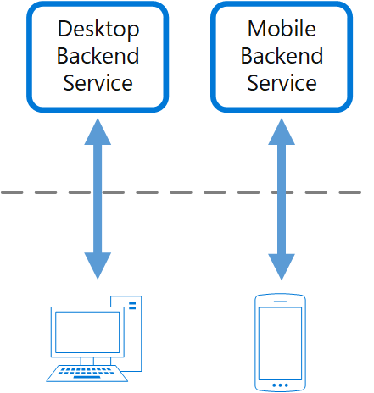
BACKENDS FOR FRONTENDS
Crear una interface backend por usuario (B2C2B2E), con la finalidad de aumentar la experiencia de usuario y el rendimiento en cada servicio del back-end con la finalidad que cumpla de la mejor manera las necesidades de integración, sin afectar otros canales y experiencias en la capa del frontend.

Slide 12
BENEFICIOS
Optimizar la integración de aplicaciones para mejorar el funcionamiento de los procesos KADABRA.
Estandarización de los servicios y componentes de integración.
Generar interoperabilidad.
Reducir y ahorrar costos de implementación y mantenimiento.
Mejorar el Time-to-Market y mayor velocidad en el desarrollo.
Generar servicios integrados para un proceso de negocio.
Desarrollo orientado a funcionalidades de negocio y con única responsabilidad.

Slide 13
JUSTIFICACION DE USAR UN API GATEWAY VERSUS UN ESB
De darse la necesidad de usar orquestación de servicios de negocio para el coliving implicaría desarrollos en las aplicaciones CORE existentes para soportar dicha capacidad en el ESB, lo cual no está contemplado por el cliente, considerar que esta capacidad no es parte de un API Gateway.
Con la información recabada en el AS-IS, reuniones o sesiones internas de arquitectura no se encuentra necesidad de orquestación de servicios de negocio entre sistemas legados.
La comunicación con los satelites y entidades externas se haran por medio de APIs o Servicios Web no orquestados.
Un proposito fundamental del ESB es la orquestación de servicios de negocio en un escenario de migración y convivencia con legados y COREs actuales, hasta el momento el cliente manifesto que la convivencia se realizará por intermedio de replicacion de datos mas no por orquestacion de funcionalidades de negocio.

Slide 14
PORQUE NO USAR UN ESB
La integración con ESB necesitará un costo inicial muy fuerte y un desafio a nivel de KADABRA muy agresivo.
La integración con ESB fomenta una arquitectura monolítica con un alto costo en infrastructura y crecimiento.
Las integraciones con un ESB no fueron diseñados para trabajar en un esquema de nube.
Las integraciones con con ESB tratan todas las integraciones como iguales, incluir lógica de orquestación en los servicios impiden el acceso fácil a las aplicaciones del back-end.
La integraciones con ESB no ofrecen agilidad e innovación para el negocio tardan mas tiempo en construirse que un API.

Slide 15
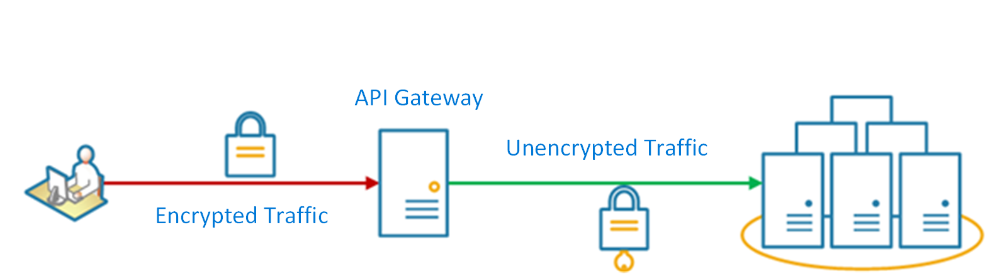
GATEWAY OFFLOADING
Simplificar el desarrollo y configuración de APIs y/o servicios eliminando la dependencia no funcional como la seguridad, registro de eventos, conectividad, transacciones, .. etc, ya que una configuración o desarrollo más simple da como resultado una administración y escalabilidad más sencillas y simplifica las actualizaciones de las APIs y servicios.

Slide 16
GATEWAY ROUTING
Con este patrón la aplicación frontend solo necesita conocer y comunicarse con un único punto final, si un servicio se consolida o se descompone, el frontend no necesariamente requiere actualización. Puede continuar realizando solicitudes al API Gateway solo con cambiar el enrutamiento.
App Front-End
API Gateway
REST
Servicios de
Traspasos & Afiliación
App Front-End
API Gateway
REST
Servicios de
Pagos & Cuentas
App Front-End
API Gateway
REST
Servicios de
Acreditación

Slide 17
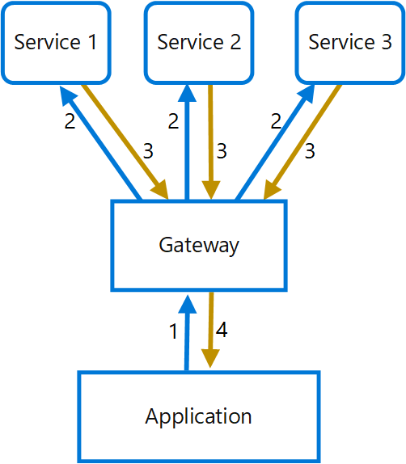
GATEWAY AGGREGATION
Para agregar múltiples solicitudes individuales en una única solicitud. Este patrón es útil cuando un cliente debe realizar múltiples llamadas a diferentes sistemas backend para realizar una operación.

Slide 18
BACKENDS FOR FRONTENDS
Aplicación Web
API Gateway
REST
Servicios de
Traspasos & Afiliación
Aplicación Móvil
API Gateway
REST
Servicios de
Pagos & Cuentas
Satélites
API Gateway
REST
Servicios de
Acreditación
Externos
API Gateway

Slide 19
CAPACIDADES
SEGURIDAD / Interacción
OpenAPI / Web Services
Capacidades
Soporte
APIs & Microservicios
Autenticación &
Autorización
Transacciones (Sincronas & Asincronas)
API Gateway
API Rest
Seguridad
OWASP Top 10
Mensajería
Validación de Esquemas
Web API
Web Proxy
Ruteo
Throttling &
SLA Servicios
Múltiples protocolos
SOAP Webservices
Virtualización &
Exposición APIs
Orquestación & Agregación
APIs
OAUTH 2.0
Swagger Service Wizard
Mobile API
Transformación
Cache
HSM

